Slide 1


医用质子重离子装置运行维护问题与发展建议
邹 喜 仁
2026年10月19日

Slide 2
目 录
01
行业概览
02
运维成本
03
核心痛点
04
展望及建议

Slide 3
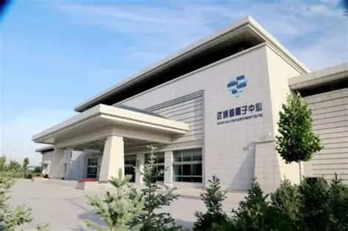
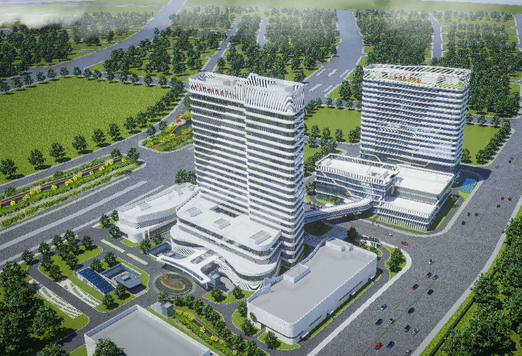
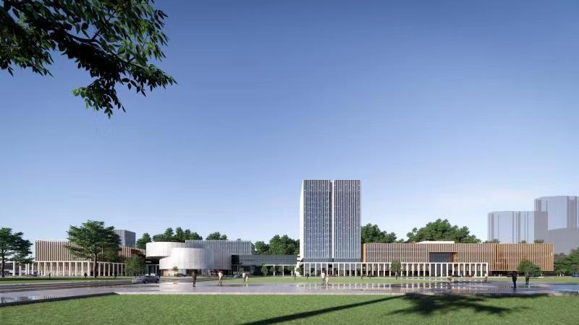
医疗质子/重离子运营情况
已运营装置(5台)
在建装置(13台)
上海质子重离子医院、
甘肃省武威肿瘤医院
兰州重离子医院
浙江省肿瘤医院
莆田妈祖重离子中心
惠州重离子医学中心
石家庄爱迪森肿瘤医院
吉林大学第一医院
福建省肿瘤医院
山东省肿瘤医院
上海质子重离子医院二期
…….
待运营装置(1台)
武汉大学重离子医学中心

Slide 4
运维成本构成
设备类型 | 年度维保合同价 | 占设备原值比例 | 备注
紧凑型单室质子 | 600 – 1,200万元 | 5% – 7% | Mevion 等小型化方案，系统复杂度较低
国产质子 | 1,200 – 2,500万元 | 5% – 8% | 艾普强 / 中科离子，约为进口价60%–75%
重离子（碳离子） | 1.5 – 3亿元 | 8% – 12% | 含能耗/人力/耗材/维保全成本，仅设备维保3,000万+
维保合同
40%–50%
加速器/射频/磁体/图像全包，驻场工程师
能耗电费
15%–20%
加速器功率达MW级，水冷/真空/磁体24小时运行，年电费500–1000万+
专业人力成本
15%–18%
医学物理师、加速器工程师、束流调试、质控团队，国内年人力成本500–1000万
耗材与备件
10%–15%
离子源、真空部件、靶膜、电源模块、探测器——多为定制件，长交期
质控与合规
5%–8%
辐射环评年检、剂量质控、第三方检测、放射防护监测——强制合规支出

Slide 5
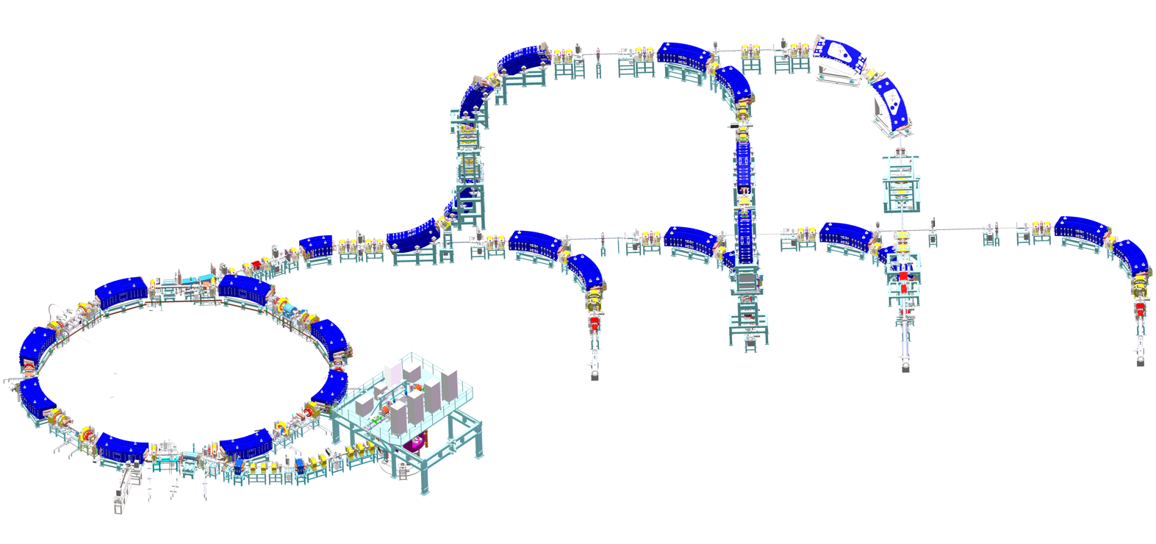
重离子设备的特点
离子源系统——中性原子/分子电离并形成可控离子束
射频功率源（回旋/直线/同步）——高频加速电场，实现束流的加速
磁铁系统——二极/四极/六极磁铁，实现束流的聚焦散焦
真空系统——束流管道真空环境维持
束流诊断系统——束流位置、强度的监测
影像引导定位系统——CBCT、MRI、DR实时摆位校正
辐射安全联锁系统——多重安全门禁与监测
工艺冷却与供电——大功率水冷、不间断电源、通风空调等
加速器控制系统——实现加速器设备监控与运行管理
质子重离子运维成本高昂的根源：九大子系统强耦合的大科学装置

Slide 6
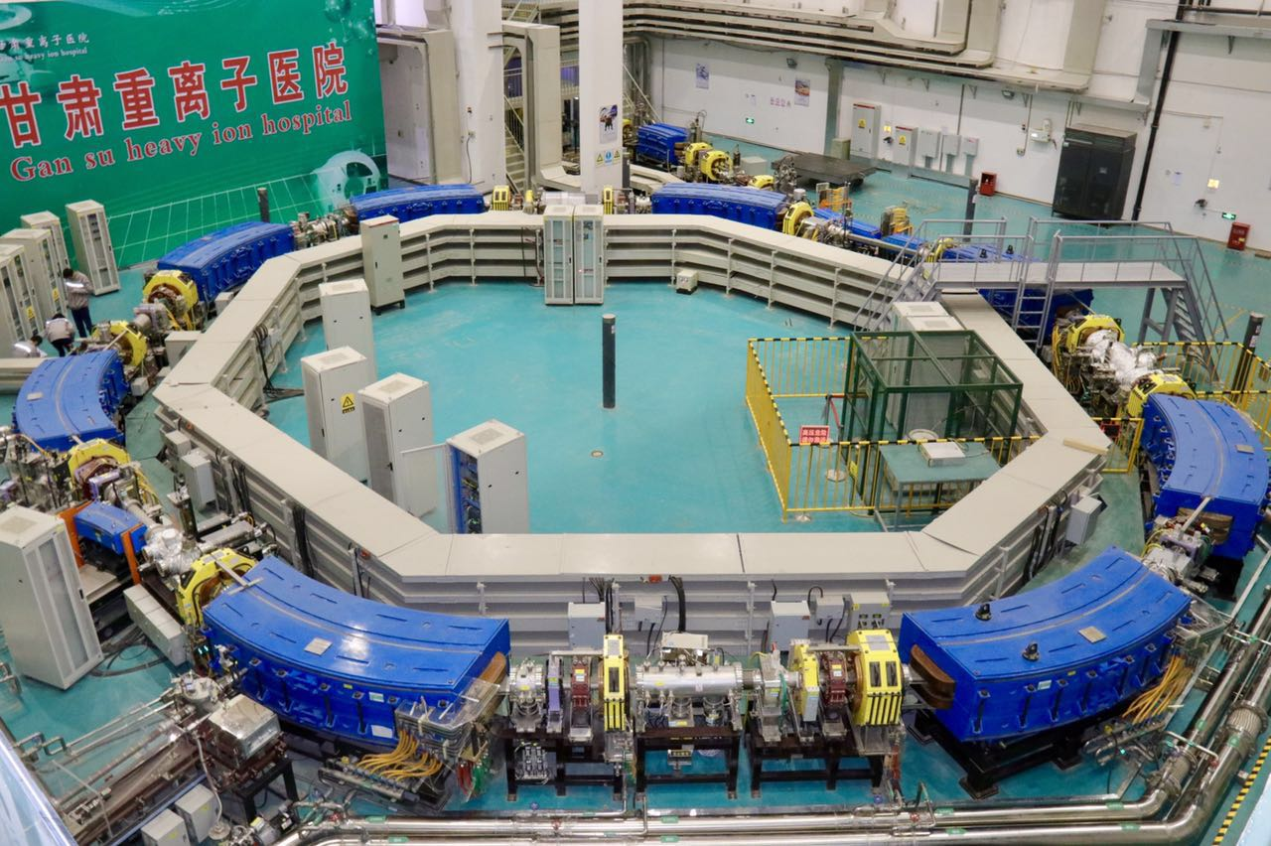
核心痛点
痛点一：设备体积庞大，院区改造难度大且土建成本极高
传统常温质子重离子加速器整体占地通常达数千平方米，对建筑承重与辐射防护要求极为苛刻。多数老院区无法直接承
接，必须新建独立院区或专门治疗楼，长达3至6年的建设周期大幅抬高了项目的时间与资金门槛。
01
巨型设备体量：传统同步或常规回旋加速器需配备65m，单套系统占地面积普遍超过3000平方米。
02
院区适配瓶颈：多数老旧院区在空间布局、楼板承重及防辐射墙体厚度上无法满足安装
标准，难以在现有建筑内直接落地改造。
03
建设周期拖累：医院被迫新建独立院区或专用粒子治疗楼，配套土建与防护建设投入巨
大，导致建设周期长达3至6年，严重拖累投资回报。
传统质子重离子加速器设备与环形隧道结构

Slide 7
核心痛点
痛点二：系统构成极其复杂，设备制造与现场安装成本高昂
医用质子重离子系统高度集成加速器、束流传输、治疗终端与计划系统四大核心模块。海量精密磁体与高频电源的耦合导
致系统集成难度极大，漫长的现场安装与束流调试周期使得设备本体与工程实施成本居高不下。
四大模块精密耦合
非标器件成本激增
安装调试门槛极高
核心系统涵盖加速器主体、束流传输通道、旋转
机架治疗头及TPS计划系统，四大模块需实现微
米级精度的物理与软件耦合。
装置内部集成大量精密磁体、高频电源与束流诊
断设备，非标定制比例高，导致前端研发与后端
制造成本呈指数级上升。
现场安装、束流调试与剂量校准周期漫长且高度
依赖原厂专家，单套多室系统仅设备造价即达数
亿元，推高整体投资门槛。
微米级精度
指数级上升
数亿元造价

Slide 8
核心痛点
痛点三：非标零部件占比高，长期运维成本居高不下
现有粒子治疗装置大量采用定制化非标加工件，零部件通用性极差且无法批量生产。设备投运后不仅备件储备成本高昂，
且故障维修高度依赖专业运维团队，每年高达千万级的运维费用持续吞噬中心的运营利润。
缺乏通用标准
库存成本高昂
维保费用高昂
核心部件多为单件定制加工，缺乏行业通用标准
与批量工业化生产能力，备品备件无法在不同治
疗中心间互换通用。
每家医院须单独储备海量专用备件以防停机风
险，高昂的库存资金占用与极长采购周期大幅增
加隐性运营成本。
复杂系统故障排查与维修被原厂技术团队垄断，
间接推高患者治疗单价，形成持续性利润侵蚀。
非标定制
库存占用
600–30000万

Slide 9
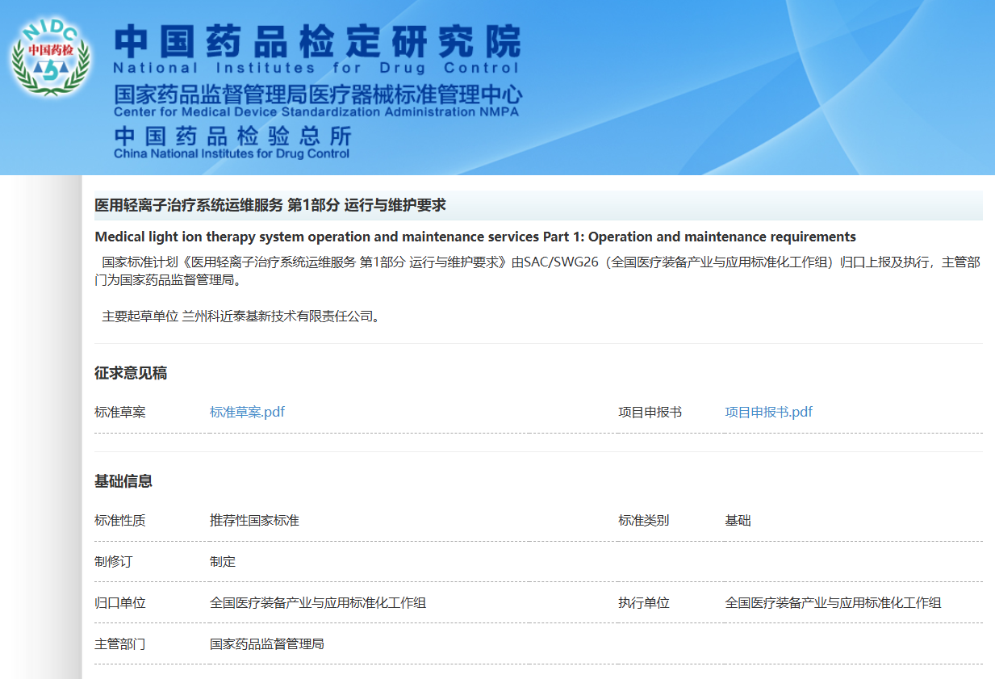

展望及建议
01
多中心联合人才培养
行业协会推动联合质控标准、跨中心人才互训，降低单中心培养成本，加速合格人员供给。并建立行业级故障案例库，跨中心共享排障经验与质控方法。

Slide 10
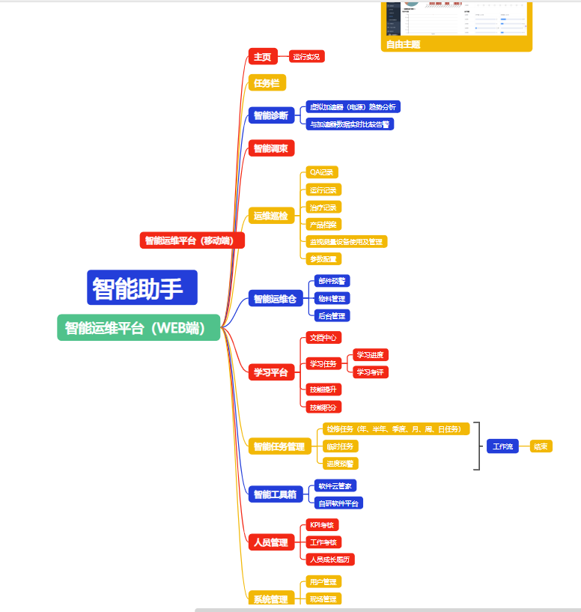
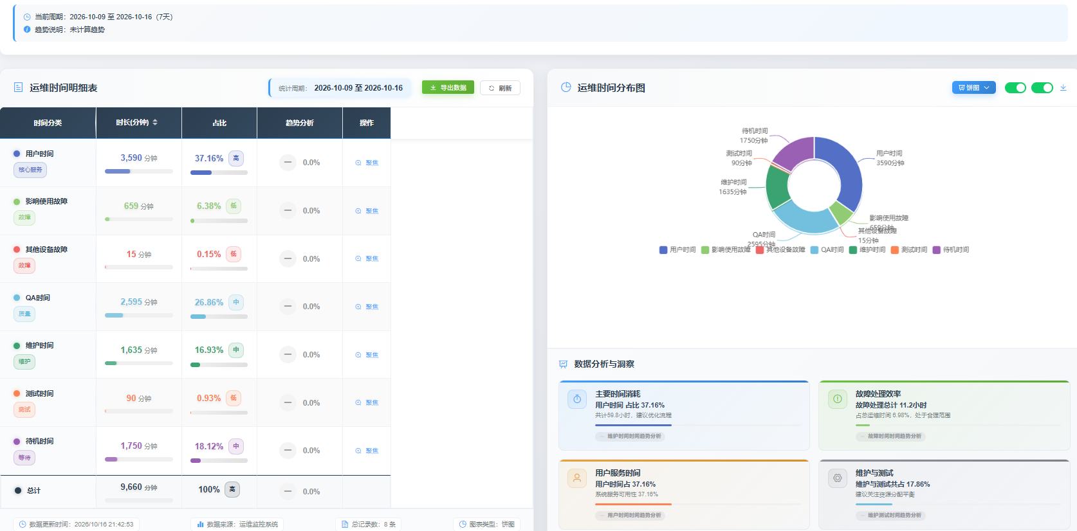
展望及建议
预测性维护与数字孪生
02
利用AI技术，实现运维大数据平台上万采集点实现故障预警，从事后维修转向事前预判，减少非计划停机。

Slide 11
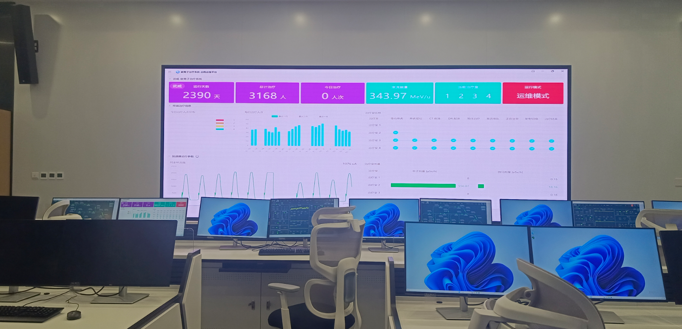
展望及建议
03
远程运维及远程诊断支持
技术人员、研发人员远程接入排查故障，缩短响应时间，减少现场出差成本。

Slide 12
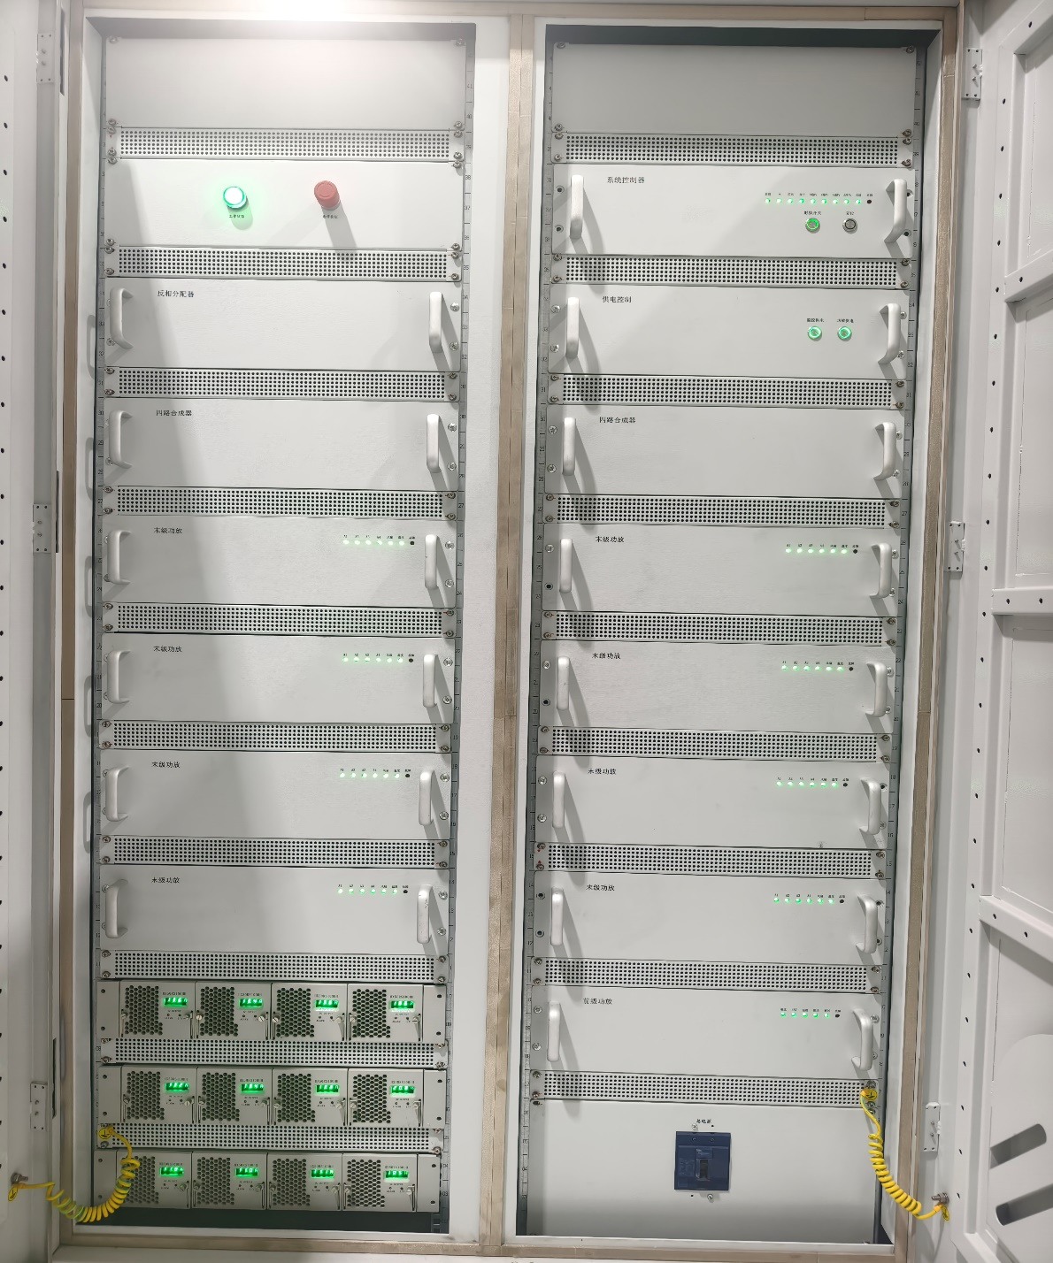
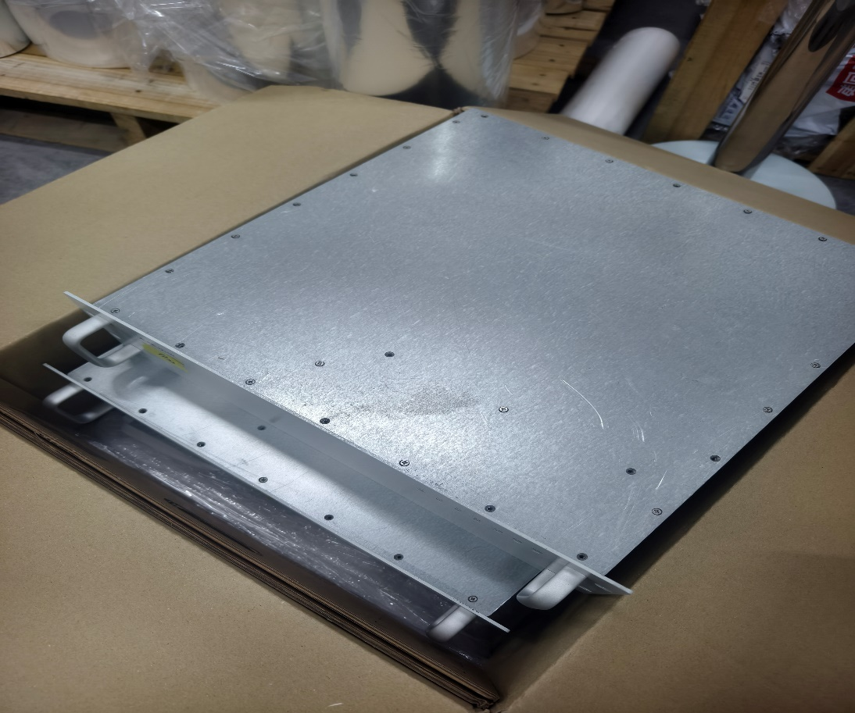
展望及建议
04
备件模块化与标准化
推动关键备件模块化、通用化设计，故障时快速更换模块而非整机返厂，缩短停机时间。

Slide 13
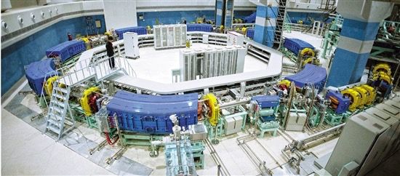
总结：
远程运维
实现远程技术支撑，缩短设备故障时间，设备利用率提升
技术共享
推动人才培养，降低人员培养成本
合作·共赢
备件模块化
有效减少备件储备，降低备件储备金额，提升备件更换速度

Slide 14
让尖端放疗技术真正惠及大众
担社会责任 做民族脊梁 创一流企业
E. lztj@cashim.cn W. www.lztjlz.com

